Slide 1


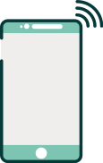
CRAWLER WHATSAPP
Trabalho de conclusão da matéria de Coleta e Integração de Dados do curso de Especialização em Data Science pela Anhembi Morumbi

Slide 2

1
Manual de utilização
2
Documentação do projeto
3
Equipe

Slide 3

Objetivo da crawler
Ferramenta desenvolvida com o objetivo de coletar informações importantes e disparar via mensagem para um determinado contato.

Slide 4
Preparação
Downlaod
Baixe o arquivo xxxx.py
Entenda todas as etapas de execução do código
Instalação das bibliotecas
Instale as bibliotecas descritas no topo do código.
Celular
Deixe próximo o seu celular, você precisará autenticar o Whatsapp Web

Slide 5
Deseja Iniciar?
Utilização
Caixa de diálogo para confirmar início da aplicação.
Entenda todas as etapas de execução do código
Qual estado?
Informe o Estado que deseja receber as informações.
Aguarde....
O Crawler está realizando a busca das informações. Espere até que o Whatsapp seja aberto.

Slide 6
Autenticação
Utilização
Autentique o Whatsapp Web com o seu celular.
Entenda todas as etapas de execução do código
Confirme...
Só iniciaremos o código depois de confirmar autenticação.
Para quem?
Defina para qual Contato/Grupo as informações serão enviadas.
Veja a mágica acontecer...

Slide 7

07/16
Documentação
Entenda como o nosso crawler funciona

Slide 8

Scraping
Coleta das informações nos sites de notícias e clima.
Compilação
Organização e tratativa dos dados
Selenium
Envio das mensagens utilizando o selenium
Etapas

Slide 9
Site 1: Previsão do Tempo
Link: https://tempo.cptec.inpe.br/
Scraping
Site 2: Noticias
Link: https://valor.globo.com/ultimas-noticias/
Site 3: Cotação do Dolar
Link: https://economia.uol.com.br/cotacoes/

Slide 10
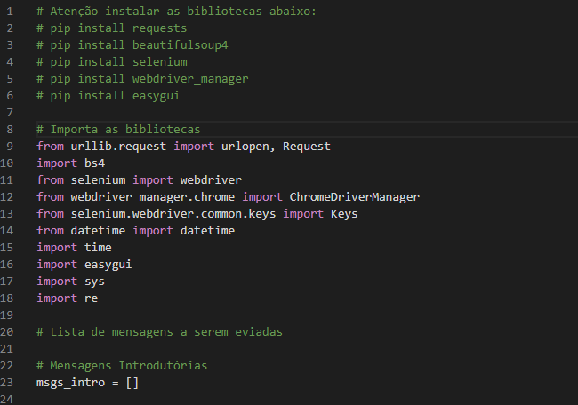
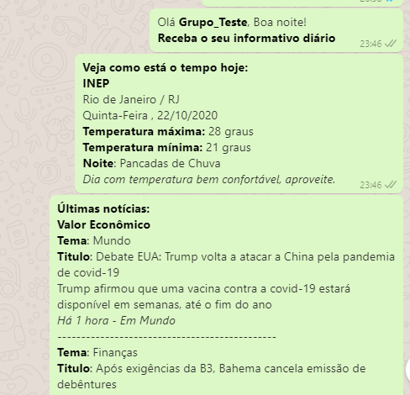
Organização e tratativa dos dados
Há comentários no código fonte para facilitar o entendimento das funcionalidades.
Os dados coletados foram tratados e formatos para melhor visualização no whatsapp.
Compilação

Slide 11
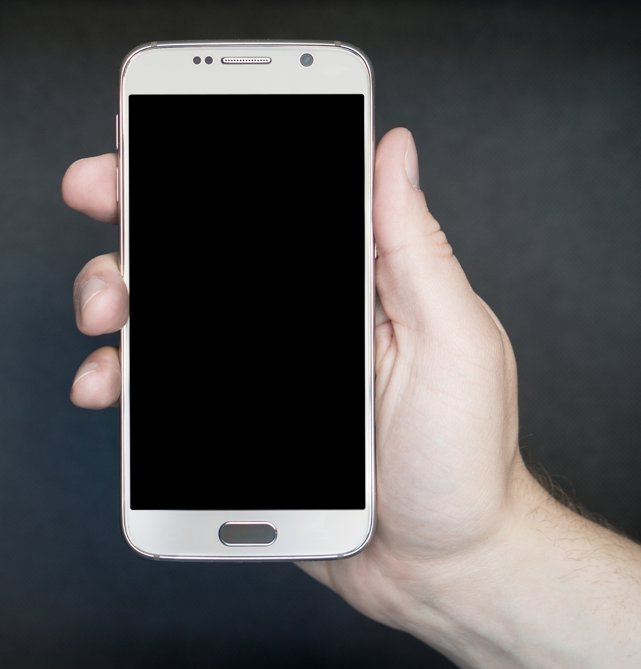
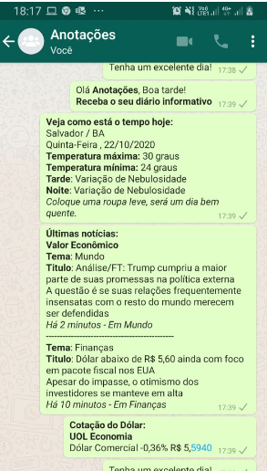
Selenium
As mensagens serão enviadas ao contato selecionado

Slide 12

12/16
1
Requisitos
2
Roadmap
3
Biblotecas e documentações externas

Slide 13



Whatsapp
Conter uma conta pessoal
ou comercial no mesmo.
Computador
SO: Windows XP ou superior, Linux ou Mac OS
Processador: Intel Celeron ou superior
Memória Ram: 4GB ou mais
Rede: Acesso à interner - RJ45/WI-FI
Requisitos
Celular
Sistema Operaciona: Android o u iOS
Processador: Qualcomm® Snapdragon™ 410 ou superior
Memória Ram: 2GB ou mais
Rede: Acesso à interner - WI-Fi

Slide 14
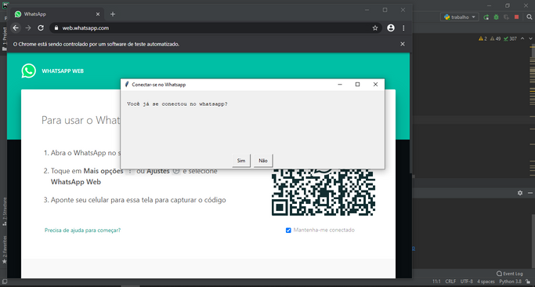

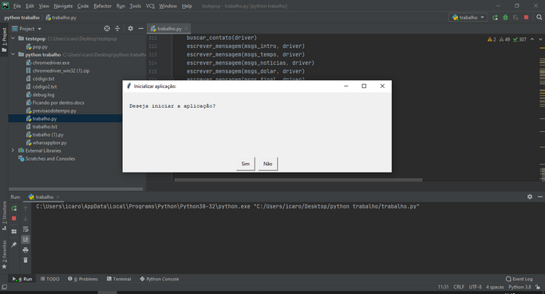
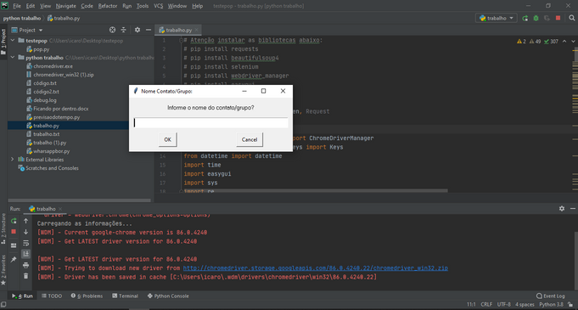
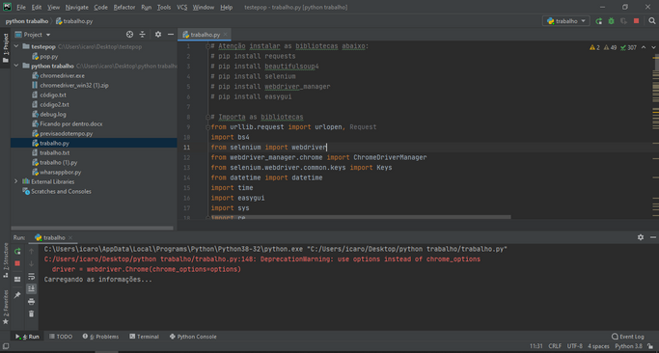
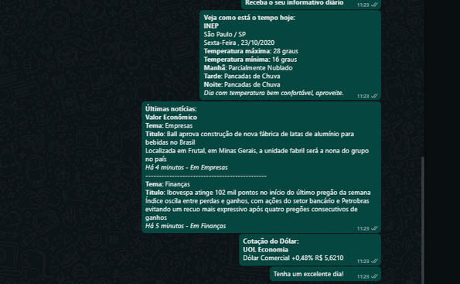
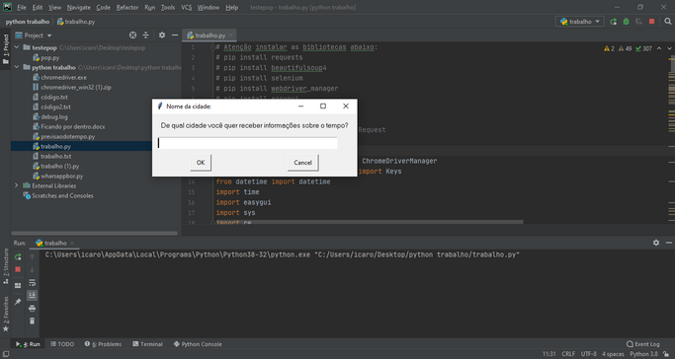
Roadmap

Slide 15
Bibliotecas Utilizadas
Selenium juntamente com ChromeDriver menager – para fazer a comunicação com navegador tanto visivelmente quanto processando os dados sem usuário ver.
Beautiful Soup – para a leitura e processamento do html.
DataTime – para uma melhor compreensão do usuário final,
deixando datas e outros métodos mais assertivos.
Easygui – para fazer nossa parte de popup uma biblioteca pratica e simples para deixar a aplicação visivelmente mais amigável.
Estas bibliotecas estão sendo executadas com o Python versão 3.8
PyQt5 – para exibir a figura de carregando as informações.

Slide 16


ANDRESSA AMARAL
RA: 20040726
MARCIA FERNANDES
RA: 20022670
Grupo 1
CLÁUDIO VINICIUS
RA: 21507055
ÍCARO CASSETARI
RA: 21436368
LEANDRO SANTOS
RA: 21479296

